Slide 1

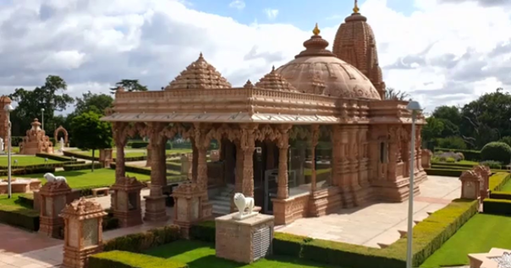

દેરાસરમાં નૂતન લાઇટ ઉદ્ઘાઘાટન કાર્યક્રમ
પ્રણામ
ઓશવાલ એસોસિએશન ઓફ ધ યુ.કે. તરફથી ઓશવાલ સેન્ટર દેરાસરમાં બહાર જે નવી લાઈટ મૂકવામાં આવી છે તેના ઉદ્ઘાટન કાર્યક્રમમાં પધારવા આપને ભાવભર્યું આમંત્રણ પાઠવવીએ છીએ.
તારીખ: રવિવાર, ૭ નવેમ્બર ૨૦૨૧
સમય: બપોરે ૧૨.૦૦ વાગ્યાથી
કાર્યક્રમ નીચે મુજબ રાખવામાં આવેલ છે:
બપોરે ૧૨.૦૦ – ૨.૦૦ વાગ્યે – ઓશવાલ સેન્ટરમાં બપોરના ભોજનની વ્યવસ્થા
બપોરે ૨.૩૦ વાગ્યે – ઓશલવાલ સેન્ટરમાં સર્વેનું સ્વાગત અને સંગીતની રમઝટ સાથે ભાવવાહી ભક્તિ
સાંજે ૪.૦૦ વાગ્યે – દેરાસરની લાઈટના ઉદ્ઘાટન માટે વાજતે ગાજતે ઓશલવાલ સેન્ટરથી આગમન
સાંજે ૪.૩૦ – ૫.૦૦ – દેરાસરની લાઇટની ઉદ્ઘઘાટન વિધિ
સાંજે ૫.૦૦ વાગ્યે – દેરાસરમાં સમૂહમાં પ્રભુજીની આરતી - મંગળ દીવો
ખાસ નોંધ: આ કાર્યક્રમમાં પધારવા માટે આપ ઑનલાઇન રેજિસ્ટ્રેશન ફોર્મ ભરીને આપના નામ નોંધાવશો. જગ્યા મર્યાદિત હોવાથી નોંધણી વહેલા તે પહેલાના ધોરણે સ્વીકારવામાં આવશે.
Nileshbhai Bhagwanji Shah Varshaben Dilip Shah Honorary President OAUK Religious Chair OAUK

